Slide 1
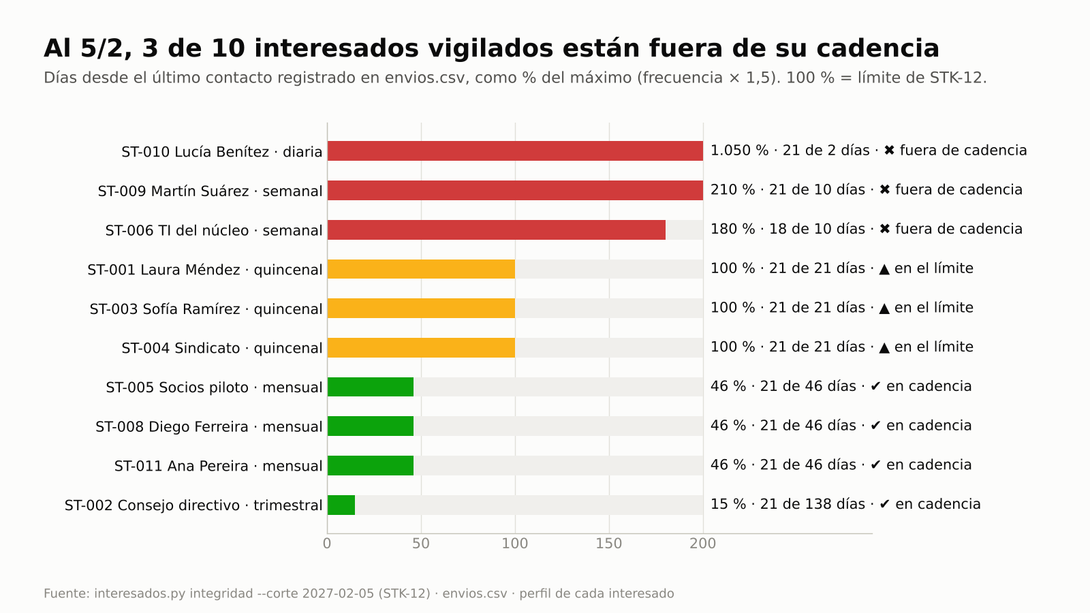
Que lo prometido a cada interesado se cumpla, y se note a tiempo
Taller · 2 clases de 90 minutos · Webinar pm-method 2.5.1 · E2E-3
Un solo mapa de interesados, beneficios y OKR con dueño, y un informe para la junta armado desde el dato, con cada envío confirmado por una persona.
Qué vas a poder hacer
1
Construir un maestro único de interesados con matriz poder/interés y de compromiso
2
Registrar los acuerdos de una reunión desde candidatos con cita, solo con confirmación humana
3
Distinguir un beneficio de un KR y elegir la meta de un KR con quien decide en la RACI
4
Armar el highlight desde el dato y comprobar sus cifras antes de enviarlo
5
Vigilar la cadencia de contacto prometida y reevaluar la brecha de compromiso
Para quién es
Del caso: al 5/2, 3 de 10 interesados vigilados están fuera de su cadencia de contacto.
▪ Gestores de proyecto que reportan a una junta y coordinan muchos interesados
▪ Responsables de comunicación, gestión del cambio o PMO
▪ Líderes de negocio que siguen OKR y beneficios
3 h en total · 2 clases de 90 minutos
Fecha, horario, lugar o enlace e inscripción: a completar por quien organiza.
Notes:
Abrí con una pregunta: ¿a cuántos de tus interesados les cumpliste la frecuencia de contacto que les prometiste este mes? El taller convierte esa promesa en un control. La imagen es real, de la corrida del caso: a las tres semanas del último comunicado, tres de diez interesados vigilados estaban fuera de su cadencia. Cerrá con los objetivos y con para quién es.

Slide 2
Cómo es el taller y qué te llevás
Cómo trabajás con el agente
Contenidos
Lo hace el agente (Claude Code con pm-method)
Clase 1 · 90 min · Del mapa de interesados al plan de compromiso
▪ Propone acuerdos de una transcripción y alternativas de una meta, con cita y fuente
▪ Arma el highlight y el tablero con un solo cálculo y verifica cada cifra
▪ Prepara mensajes por perfil y avisa quién está fuera de su cadencia de contacto
▪ Junta y maestro único de interesados
▪ Matriz poder/interés, estereotipos y preferencias
▪ Beneficios, OKR, RACI y quién decide la meta de un KR
▪ Taller → acuerdos con cita, confirmación y acta
Lo decidís vos
▪ Quien presidió confirma los acuerdos; la A de la RACI elige la meta de un KR
▪ Una persona aprueba cada comunicado y confirma cada envío
▪ El gestor decide la acción correctiva con cada interesado
Clase 2 · 90 min · Del dato al reporte y al compromiso sostenido
▪ Avance con valor ganado, BMAD y check-ins de OKR
▪ Radar y briefing al retomar la sesión
▪ Highlight desde el dato y envío con confirmación
▪ Cadencia de contacto y revisión de la brecha
Control humano: Nada se registra ni se envía sin la confirmación de una persona; una instrucción escondida en una transcripción no se ejecuta.
Qué te llevás
Antes de inscribirte
▪ Saber qué es un interesado, un plan de comunicaciones y un informe de avance
▪ Un proyecto propio con cinco interesados o más, o el escenario del caso
▪ Nada que instalar ni programar; para practicar después, Claude Code con pm-method
Para vos
▪ Un informe de avance que no tenés que copiar a mano
▪ Una forma rápida de ver a quién le estás fallando con lo prometido
Modalidad: Dos clases en vivo de 90 minutos: demostración sobre un caso real y ejercicio de 10 minutos al cierre de cada una.
Para tu organización
▪ Las mismas cifras en el informe, el tablero y el correo, comprobadas antes de enviar
▪ Desenganche visible a tiempo: en el caso, 3 de 10 interesados fuera de su cadencia
Notes:
Explicá la división del trabajo: el agente propone, calcula, verifica cifras y prepara mensajes; ningún acuerdo se registra y ningún mensaje sale sin que una persona lo confirme. La primera clase monta el sistema de interesados; la segunda lo opera período a período. Subrayá que no hace falta programar ni instalar nada para las clases.

